Slide 1
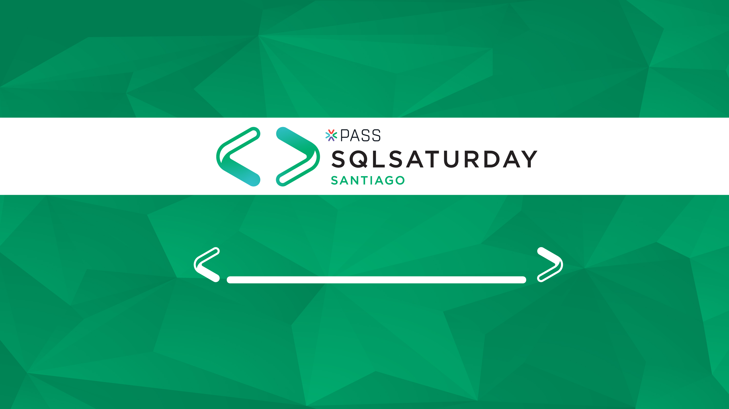
Sábado 26 de Mayo

Slide 2

Conectando R con MS SQL Server
Nombre Speaker: Daniel Fischer
Email: dfischer@ug.uchile.cl
Blog: http://geekosas.com/
Twitter: @Geekosas_com (Artículos Blog)
GIT: https://github.com/danielfm123/sqlsaturday2018

Slide 3







Gold Sponsors
Silver Sponsors

Slide 4
Conectando R con MS SQL Server

Slide 5
R y MS SQL son el complemento perfecto.
data.frame ~ table.
Tipos de datos equivalentes
Estructura columnar
Existen interfaces
RAM y Disco Duro.
SQL permite preprocesar datasets grandes.
SQL permite almacenar información persistente.
R permite realizar transformaciones complejas.
R permite realizar modelos y reportes.
R permite controlar el flujo.

Slide 6
Formas de Conectarse
R → SQL Server
Distintas Librerias.
Como extraer datos de SQL Server.
Como guardar datos en SQL Server.
SQL Server → R
Ejecutar R desde SQL Server (Cualquier Versión).
Usar R desde SQL Server 2017.

Slide 7
R → SQL Server
Package | RSQLServer | RJDBC | RODBC | odbc
Descripción | Package con driver de JDBC. | Genérico para drivers JDBC | Usa framework ODBC | wrpapper ODBC a DBI
Framework R | DBI | DBI | RODBC | DBI
Tipo Driver | JDBC | JDBC | ODBC | ODBC
tidyverse | X | X |  | X
escalable |  |  | X | X
requiere driver |  | X | X | X
transacciones | X | X |  | X
linux setup |  |  | X | X
windows setup

Slide 8
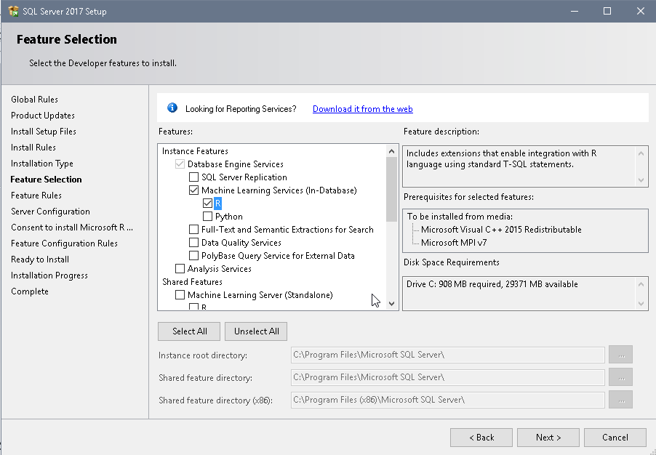
SQL Server 2017 → R (Machine Learning Services)

Slide 9
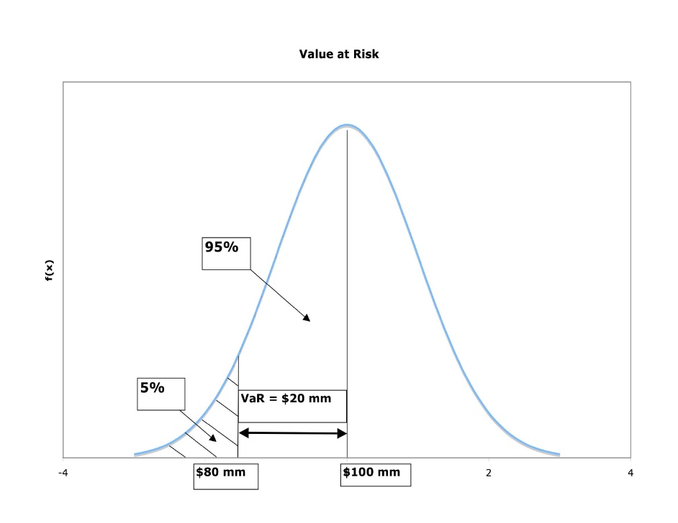
Caso VaR
Series de Retornos → Matriz Varianza Covarianza = MVC
Pesos Portafolio = W
var = W^t * MVC * W
VaR = 1.96*var

Slide 10
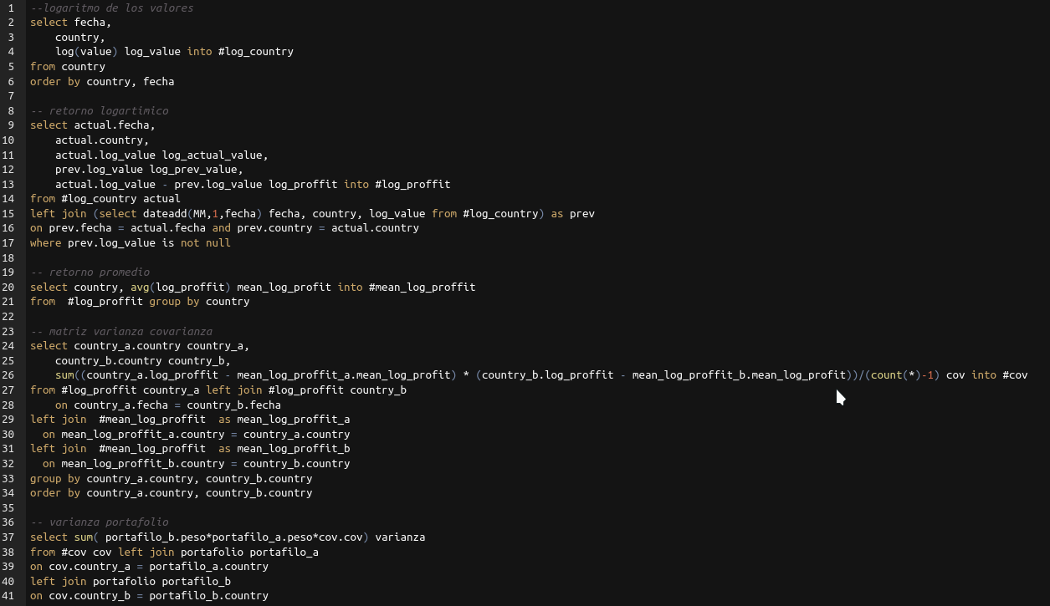
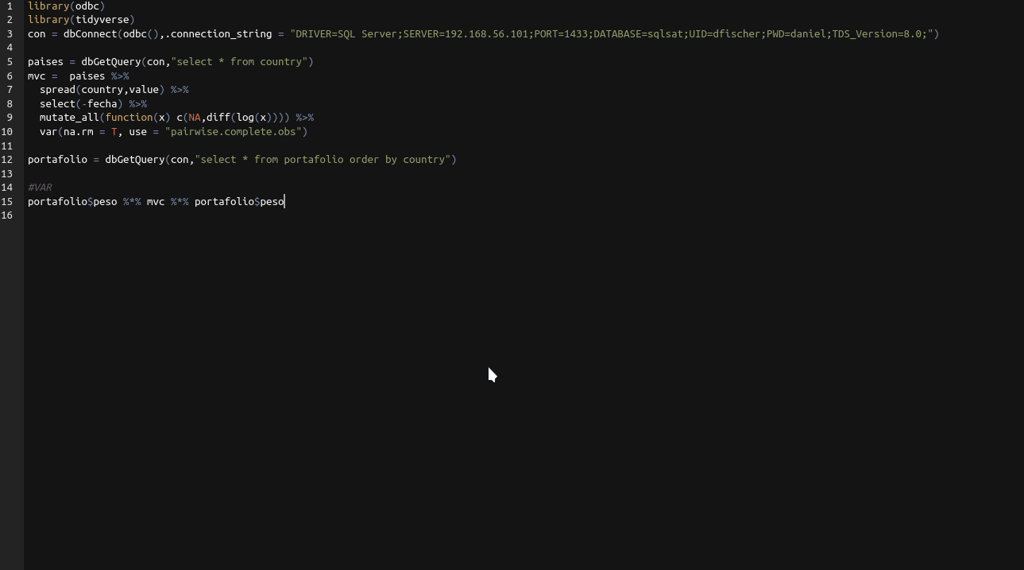
VaR en SQL vs R
SQL Server
R

Slide 11
Calculos de VaR, formas de conectar R a SQL.
VaR en SQL puro.
VaR en R.
VaR en R y guardado en SQL.
VaR usando integración de R con SQL Server 2017 (sp_execute_external_script).
VaR usando R desde SQL Server (xp_cmdshell).
VaR modo batch desde linux.

Slide 12
Buenas Practicas.
Usar un wrapper para las Querys.
Integrar un log en el sql_wrapper.R e integrar ese log a errores.
Limitar el uso de memoria RAM en SQL Server.
Homologar nombres de columnas en query.
Acelerar escritura usando paralelización en R.
Manipulación de datos compleja en R.
Si tabla es muy grande, usar data.table.

Slide 13
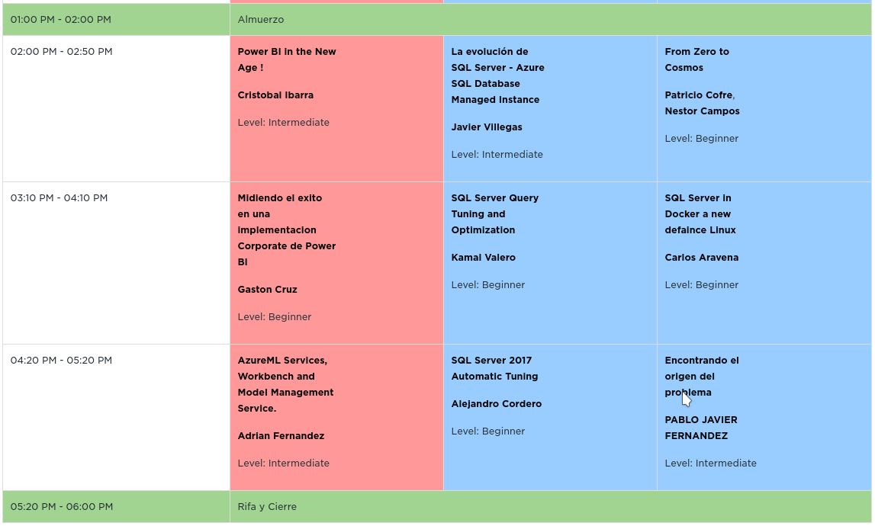
Próximas Presentaciones

Slide 14
Gracias por vuestra asistencia

